Slide 1
www.sosw.busko.pl
OFERTA EDUKACYJNA 2024/25
www.sosw.busko.pl
Specjalny Ośrodek Szkolno-Wychowawczy dla Niepełnosprawnych Ruchowo
28-100 Busko-Zdrój ul. Rehabilitacyjna 1
www.sosw.busko.pl tel./fax 41/ 378-41-19 lub 41/ 378-45-74 e-mail: sekretariat@buskososw.internetdsl.pl

Slide 2
Jedno miejsce - wiele możliwości!
Dlaczego SOSW to wyjątkowe miejsce?
Ponieważ:
w nielicznych klasach /do 12 osób/ z możliwością zamieszkania w internacie można zdobywać wykształcenie ponadpodstawowe.
Ze względu na orzeczenia uczniów tworzymy indywidualny sposób pracy dla uczniów.
Stawiamy na usamodzielnianie się uczniów

Slide 3
50 lat doświadczenia i tradycji

Slide 4
www.sosw.busko.pl
Ścieżka edukacyjna:
Szkoła podstawowa
Liceum Ogólnokształcące
Technikum
Szkoła Branżowa I Stopnia
STUDIA
SZKOŁA POLICEALNA
STUDIA
PRACA
SZKOŁA BRANŻOWA II ST.
PRACA
PRACA
PRACA
STUDIA
PRACA

Slide 5
www.sosw.busko.pl
Szkoła Podstawowa Specjalna
Konieczne orzeczenie o potrzebie kształcenia specjalnego
Orzeczona niepełnosprawność ruchowa lub orzeczona niepełnosprawność ruchowa sprzężona z inną niepełnosprawnością

Slide 6
www.sosw.busko.pl
Liceum Ogólnokształcące
4 lata
Wykształcenie średnie
Przygotowuje do matury
Umożliwia pójście do szkoły policealnej
Umożliwia pójście na studia

Slide 7
www.sosw.busko.pl
Liceum Ogólnokształcące
Konieczne orzeczenie o potrzebie kształcenia specjalnego
Orzeczona niepełnosprawność ruchowa lub orzeczona niepełnosprawność ruchowa sprzężona z inną niepełnosprawnością niebędącą niepełnosprawnością intelektualną (uczeń musi być w normie intelektualnej)

Slide 8
www.sosw.busko.pl
Technikum
5 lat
Wykształcenie średnie
Kwalifikacje w zawodzie, tytuł technika
Przygotowuje do matury i do egzaminów zawodowych
Umożliwia pójście do szkoły policealnej i umożliwia pójcie na studia

Slide 9
www.sosw.busko.pl
Technikum
Konieczne orzeczenie o potrzebie kształcenia specjalnego
Orzeczona niepełnosprawność ruchowa lub orzeczona niepełnosprawność ruchowa sprzężona z inną niepełnosprawnością niebędącą niepełnosprawnością intelektualną (uczeń musi być w normie intelektualnej)

Slide 10
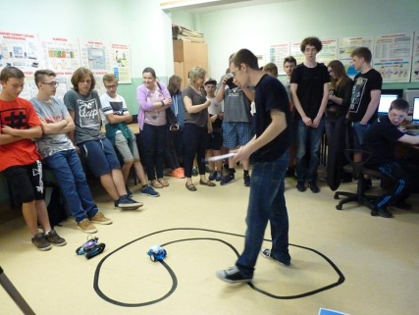
NASZE SZKOŁY:
Technikum | Kwalifikacje uzyskiwane w trakcie nauki:
Technik informatyk | INF.02. Administracja i eksploatacja systemów komputerowych, urządzeń peryferyjnych i lokalnych sieci komputerowych INF.03. Tworzenie i administrowanie stronami i aplikacjami internetowymi oraz bazami danych
Technik elektryk | ELE.02. Montaż, uruchamianie i konserwacja instalacji, maszyn i urządzeń elektrycznych. ELE.05. Eksploatacja maszyn, urządzeń i instalacji elektrycznych
www.sosw.busko.pl

Slide 11
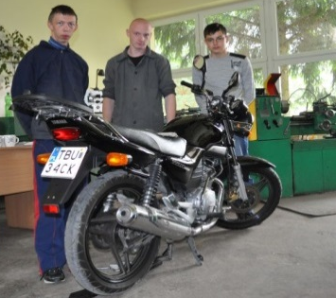
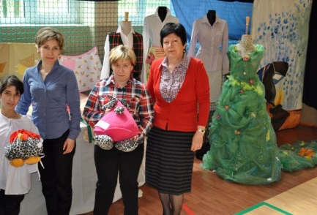
NASZE SZKOŁY:
Technikum | Kwalifikacje uzyskiwane w trakcie nauki:
Technik mechanik | MEC.03. - Montaż i obsługa maszyn i urządzeń lub MEC.08. Wykonywanie i naprawa elementów maszyn, urządzeń i narzędzi MEC.09. - Organizacja i nadzorowanie procesów produkcji maszyn i urządzeń
Technik spedytor | SPL.05. - Organizacja transportu oraz obsługa klientów i kontrahentów
Technik przemysłu mody | MOD.03. - Projektowanie i wytwarzanie wyrobów odzieżowych. MOD.11. - Organizacja procesów wytwarzania wyrobów odzieżowych
www.sosw.busko.pl

Slide 12
NASZE SZKOŁY:
Technikum | Kwalifikacje uzyskiwane w trakcie nauki:
Technik ekonomista | EKA.04. Prowadzenie dokumentacji w jednostce organizacyjnej. EKA.05. Prowadzenie spraw kadrowo-płacowych i gospodarki finansowej jednostek organizacyjnych
www.sosw.busko.pl

Slide 13
www.sosw.busko.pl
Szkoła Branżowa I stopnia
3 lata
Wykształcenie branżowe
Kwalifikacje w zawodzie
Przygotowuje do egzaminu zawodowego
Umożliwia pójście do Szkoły Branżowej II Stopnia

Slide 14
www.sosw.busko.pl
Szkoła Branżowa I stopnia
Konieczne orzeczenie o potrzebie kształcenia specjalnego
Orzeczona niepełnosprawność ruchowa lub orzeczona niepełnosprawność ruchowa sprzężona z inną niepełnosprawnością

Slide 15
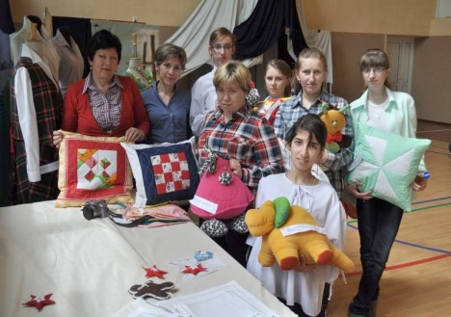
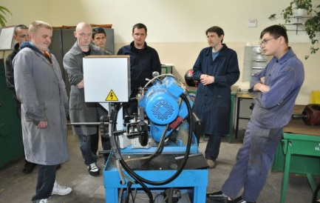
NASZE SZKOŁY:
Szkoła Branżowa I Stopnia | Kwalifikacje uzyskiwane w trakcie nauki:
Krawiec | MOD.03. Projektowanie i wytwarzanie wyrobów odzieżowych
Elektromechanik | ELE.01. Montaż i obsługa maszyn i urządzeń elektrycznych
Elektryk | ELE.02. Montaż, uruchamianie i konserwacja instalacji, maszyn i urządzeń elektrycznych
www.sosw.busko.pl

Slide 16
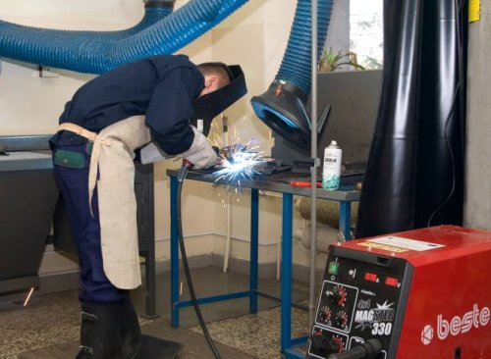
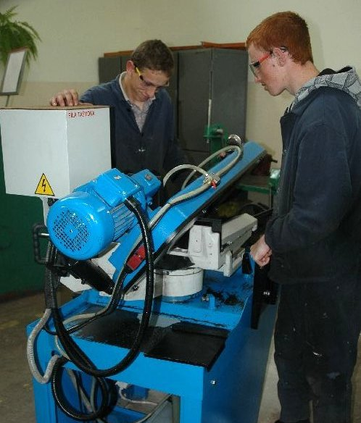
NASZE SZKOŁY:
Szkoła Branżowa I Stopnia | Kwalifikacje uzyskiwane w trakcie nauki:
Ślusarz | MEC.08. Wykonywanie i naprawa elementów maszyn, urządzeń i narzędzi
Mechanik monter maszyn i urządzeń | MEC.03. Montaż i obsługa maszyn i urządzeń
www.sosw.busko.pl

Slide 17
www.sosw.busko.pl
Szkoła Policealna
od 2 do 5 semestrów
kwalifikacje w zawodzie, tytuł technika
przygotowuje do egzaminów zawodowych

Slide 18
www.sosw.busko.pl
Szkoła Policealna
Konieczne orzeczenie o potrzebie kształcenia specjalnego
Orzeczona niepełnosprawność ruchowa lub orzeczona niepełnosprawność ruchowa sprzężona z inną niepełnosprawnością niebędącą niepełnosprawnością intelektualną (uczeń musi być w normie intelektualnej)

Slide 19
NASZE SZKOŁY:
Szkoła Policealna | Kwalifikacje uzyskiwane w trakcie nauki:
Technik administracji | EKA.01. Obsługa klienta w jednostkach administracji
Technik bezpieczeństwa i higieny pracy | BPO.01. Zarządzanie bezpieczeństwem w środowisku pracy
Asystent osoby niepełnosprawnej | SPO.01. Udzielanie pomocy i organizacja wsparcia osobie niepełnosprawnej

Slide 20
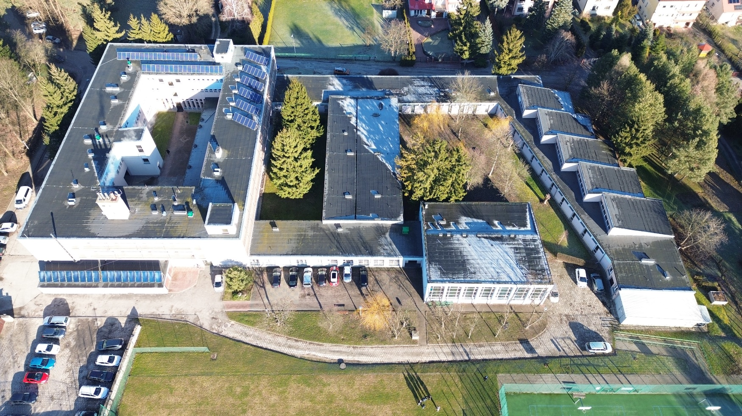
www.sosw.busko.pl
Ośrodek położony w części zdrojowej miasta.
W otoczeniu znajduje się duży kompleks sportowo-rekreacyjny.
Specjalny Ośrodek Szkolno-Wychowawczy dla Niepełnosprawnych Ruchowo, 28-100 Busko-Zdrój, ul. Rehabilitacyjna 1 www.sosw.busko.pl tel./fax 41/ 378-41-19 lub 41/ 378-45-74 e-mail: sekretariat@buskososw.internetdsl.pl

Slide 22
WYMAGANE DOKUMENTY TO:
ORZECZENIE O POTRZEBIE KSZTAŁCENIA SPECJALNEGO WYDANE PRZEZ PORADNIĘ PSYCHOLOGICZNO – PEDAGOGICZNĄ
SKIEROWANIE ZE STAROSTWA POWIATOWEGO W BUSKU -ZDROJU
KARTA ZGŁOSZENIA /SEKRETARIAT LUB STRONA WWW/
KONSULTACJE DLA RODZICÓW I UCZNIÓW w siedzibie Ośrodka CODZIENNIE OD 8.00 DO 14.00

Slide 23
ZAPRASZAMY DO NAS!
www.sosw.busko.pl
Jesteśmy na FB, Instagramie, Tik Toku oraz
pod numerem 41 378 41 19
Specjalny Ośrodek Szkolno-Wychowawczy dla Niepełnosprawnych Ruchowo, 28-100 Busko-Zdrój, ul. Rehabilitacyjna 1 www.sosw.busko.pl tel./fax 41/ 378-41-19 lub 41/ 378-45-74 e-mail: sekretariat@buskososw.internetdsl.pl

